Slide 1
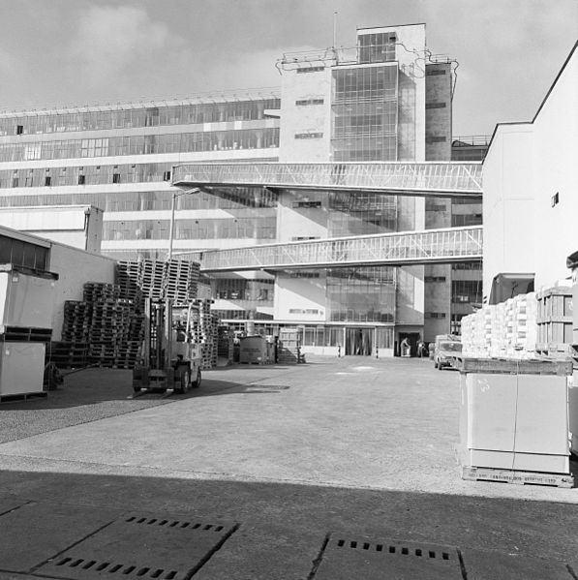
TRƯỜNG ĐẠI HỌC KIẾN TRÚC HÀ NỘI
TIỂU LUẬN 9
BÀI HỌC THỰC TIỄN TẠI NHÀ MÁY XÍ NGHIỆP CÔNG CÔNG NGHIỆP VAN NELLE (Van Nellefabriek - South Holland, Hà Lan - Leendert van der Vlugt và Johannes Brinkman)
GVHD: Trần Mạnh Cường
SVTH: Nhóm 17
Đinh Lệ Quyên
Nguyễn Quang Anh
Nguyễn Hoài Nam
Năm 2022

Slide 2
MỤC LỤC
A. PHẦN MỞ ĐẦU.
Lý do chọn đề tài
2. Mục tiêu và nhiệm vụ nghiên cứu.
2.1. Mục tiêu nghiên cứu
2.2. Nhiệm vụ nghiên cứu
3. Đối tượng và phạm vi nghiên cứu.
4. Lịch sử nghiên cứu.
Phương pháp nghiên cứu
B. PHẦN NỘI DUNG.
1. Tổng quan về NHÀ MÁY VAN NELLE
1.1. Thông tin dự án
1.2. Bối cảnh, điều kiện tự nhiên
1.3. Đánh giá tổng quan về công trình
2. Mặt bằng tổng thể
2.1. Cảnh quan khu vực
2.2. Giao thông
2.3. Các khối chức năng
3. Kiến trúc, không gian khối nhà sản xuất chính
3.1. Hồ sơ bản vẽ
3.2. Cấu trúc, vật liệu
3.3. Phối cảnh công trình
4. Tiểu kết
C. PHẦN KẾT LUẬN.

Slide 3
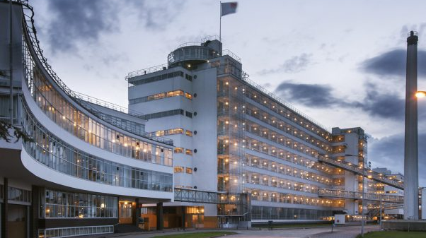
A. PHẦN MỞ ĐẦU.

Slide 4
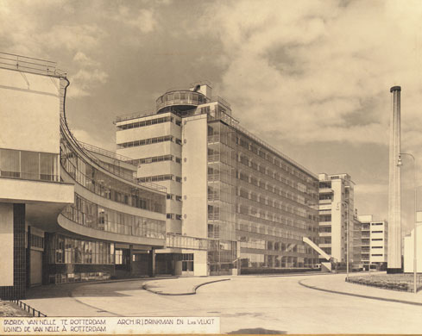
B. PHẦN NỘI DUNG

Slide 5
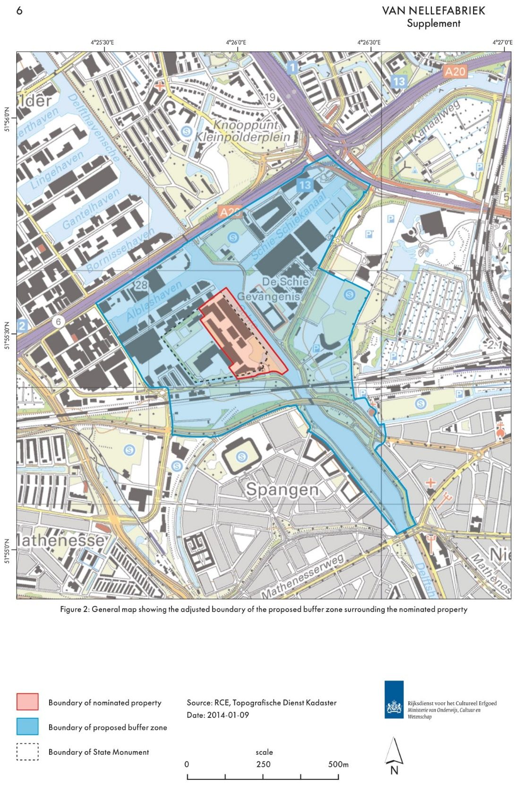
1.1. Thông tin dự án
a, Vị trí địa lý: Khu công nghiệp Spaanse Polder, Rotterdam, South Holland, Hà Lan.
b, Quy mô xây dựng, diện tích, năm xây dựng.
Quy mô: Diện tích 6,94ha; vùng đệm 87,57ha. Năm thực hiện: Khởi công năm 1925, hoàn thành 1931

Slide 6
1.2. Bối cảnh, điều kiện tự nhiên:
1.3. Đánh giá tổng quan về công trình
Trong bối cảnh kiến ​​trúc công nghiệp nửa đầu thế kỷ 20, Van Nellefabriek là một minh chứng nổi bật về các giá trị của mối quan hệ với môi trường, tổ chức hợp lý các luồng sản xuất và điều phối qua mạng lưới thông tin, tiếp nhận tối đa ánh sáng ban ngày vào các không gian bên trong thông qua việc sử dụng giải pháp tường treo bằng kính với khung kim loại và không gian nội thất mở. Công trình thể hiện các giá trị rõ ràng, linh hoạt và hội nhập của ngành công nghiệp với thế giới bên ngoài.

Slide 7
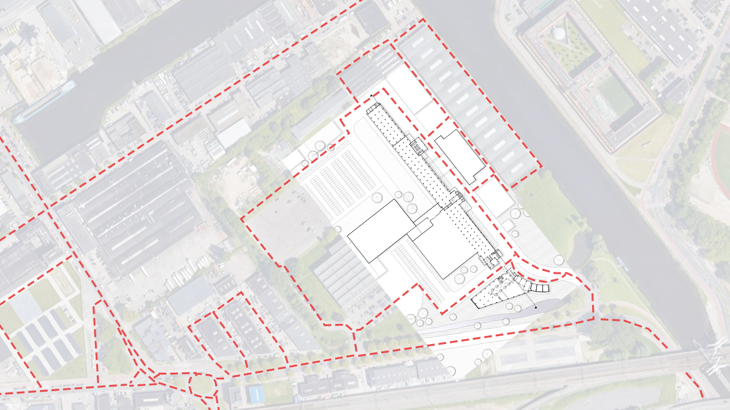
2. Mặt bằng tổng thể
2.1. Cảnh quan khu vực
2.2.2. Giao thông
Graafstroomstrat
Graafstroomstrat
Industrieweg
Graafstroomstrat
Industrieweg
Schuttevaerweg
Schuttevaerweg
Schuttevaerweg
Schuttevaerweg
Schuttevaerweg

Slide 8
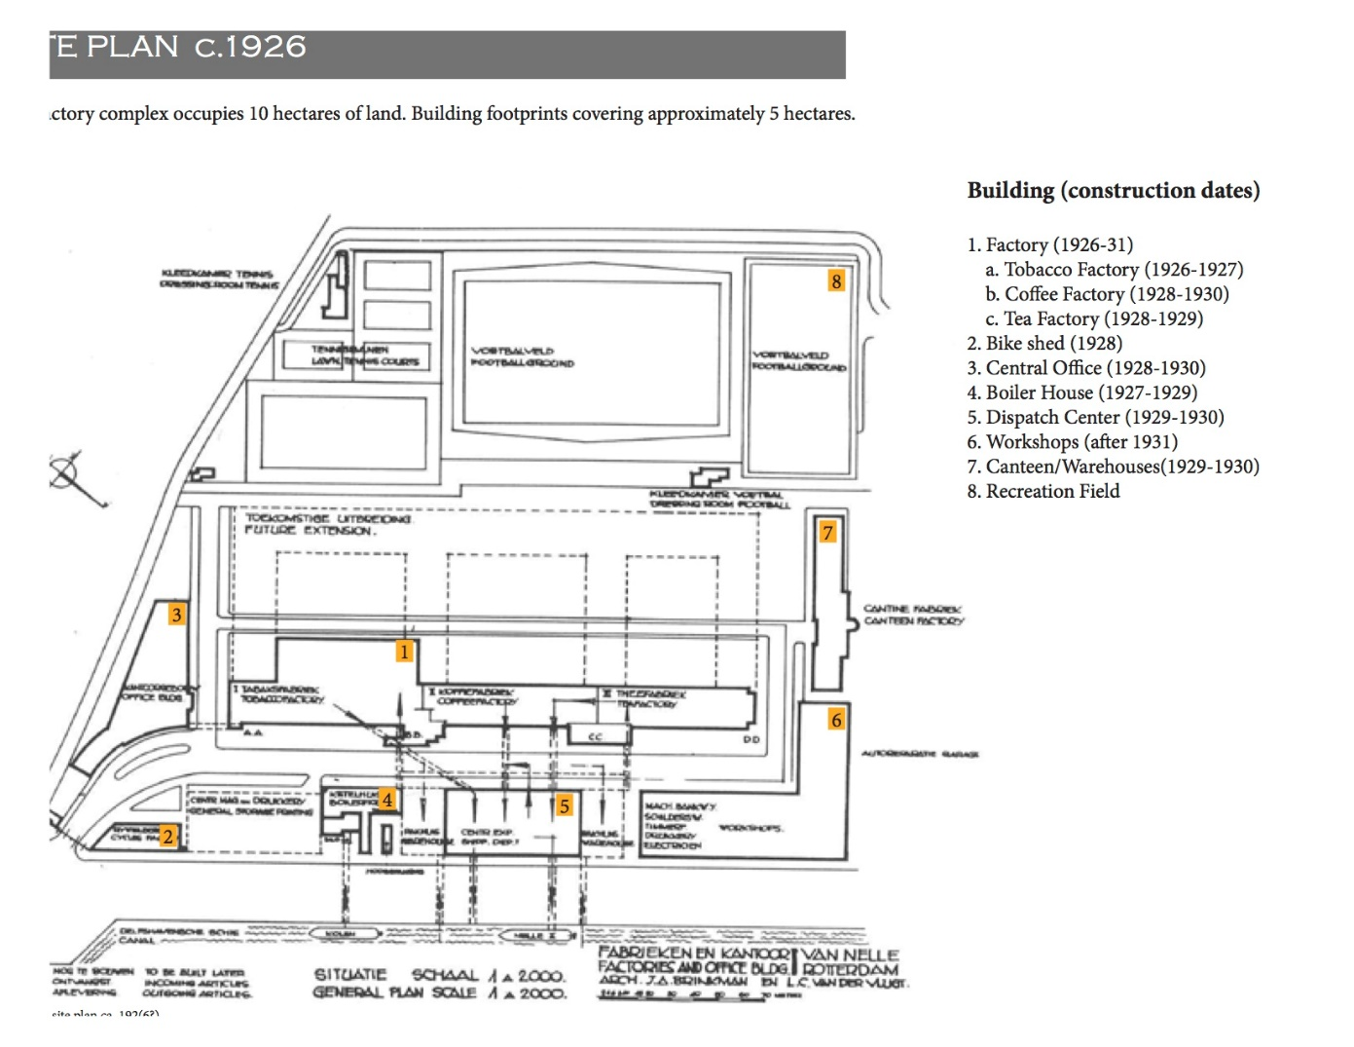
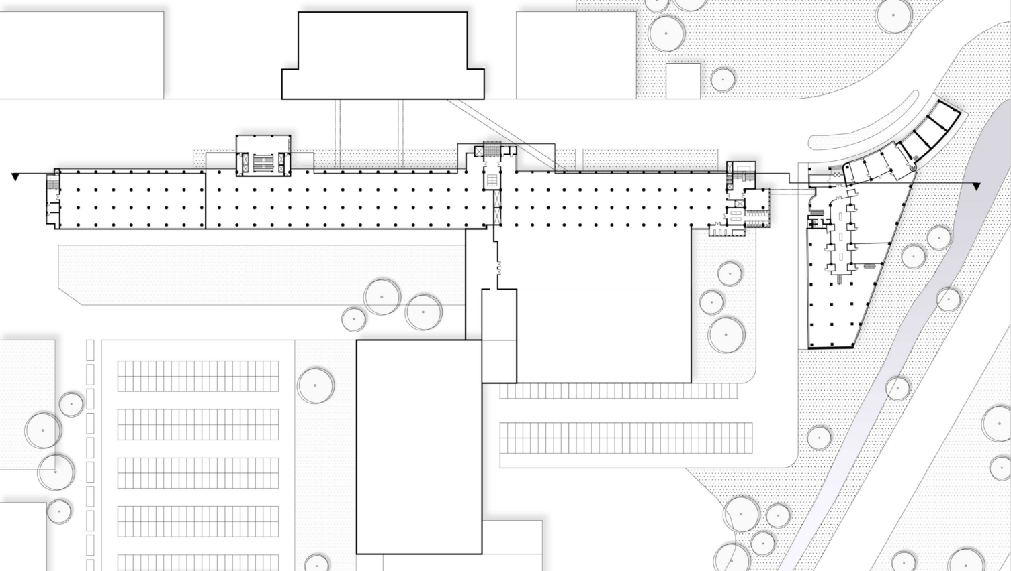
3. Kiến trúc, không gian khối nhà sản xuất chính
3.1. Hồ sơ bản vẽ
Toàn bộ nhà máy có quy mô chiếm đất khoảng 10ha, diện tích xây dựng các hạng mục công trình chiếm khoảng 5ha. Các hạng mục công trình chính trong nhà máy gồm: - Phân xưởng sản xuất chính (Factory) với 3 khối nhà: Khối cao 8 tầng cho sản xuất thuốc lá; Khối cao 5 tầng để sản cà phê; Khối cao 3 tầng để sản xuất chè. - Chỗ đỗ xe và phòng thường trực (Bike Shed). - Nhà hành chính (Central Office). - Nhà nồi hơi (Boiler House). - Trung tâm điều hành (Dispatch Center). - Bộ phận nghiên cứu (Work Shops, xây dựng sau năm 1931). - Nhà ăn, phục vụ sinh hoạt (Canteen/Warehouses). - Khu vực nghỉ ngơi giải trí (Recreation Field).

Slide 9
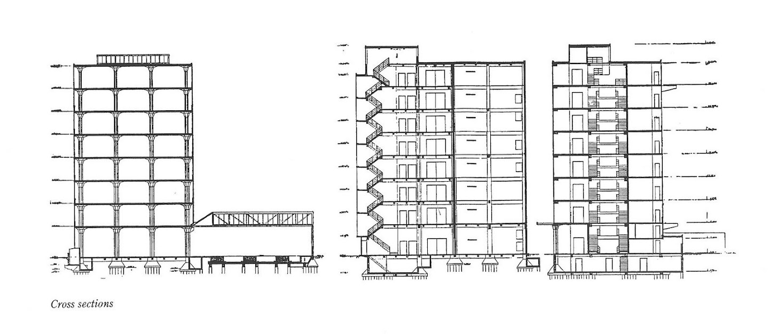
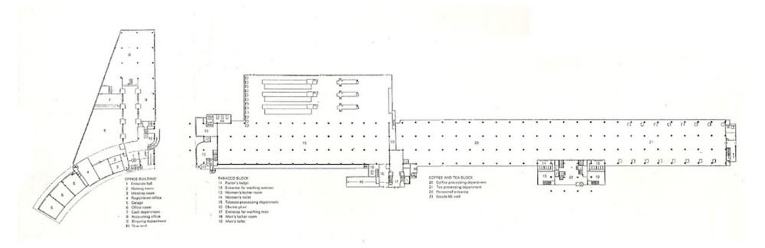
3. Kiến trúc, không gian khối nhà sản xuất chính
3.1. Hồ sơ bản vẽ
3.2. Cấu trúc, vật liệu

Slide 10
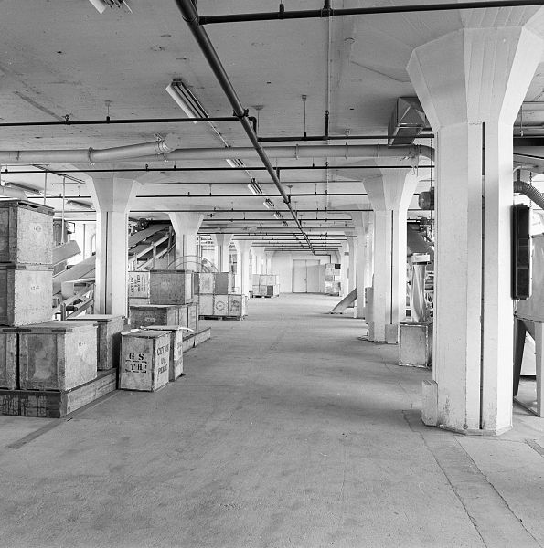
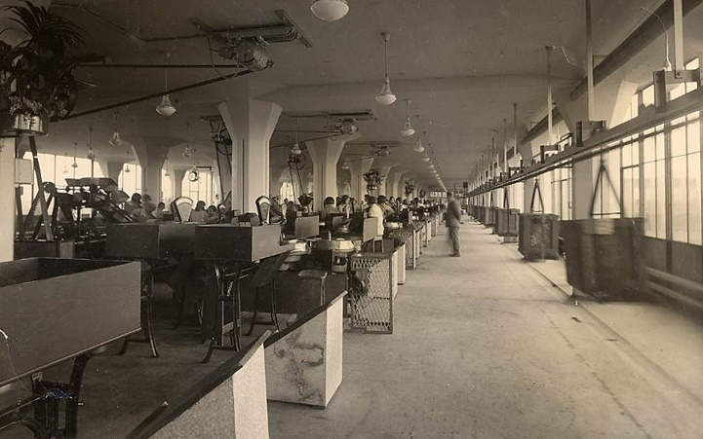
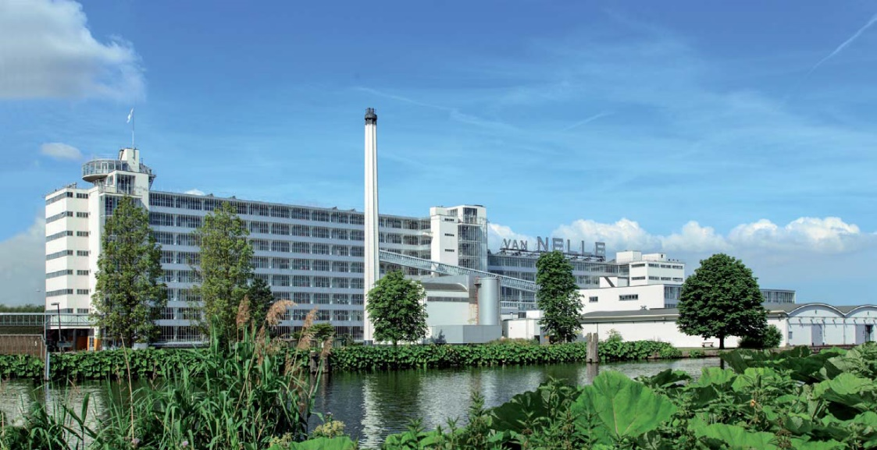
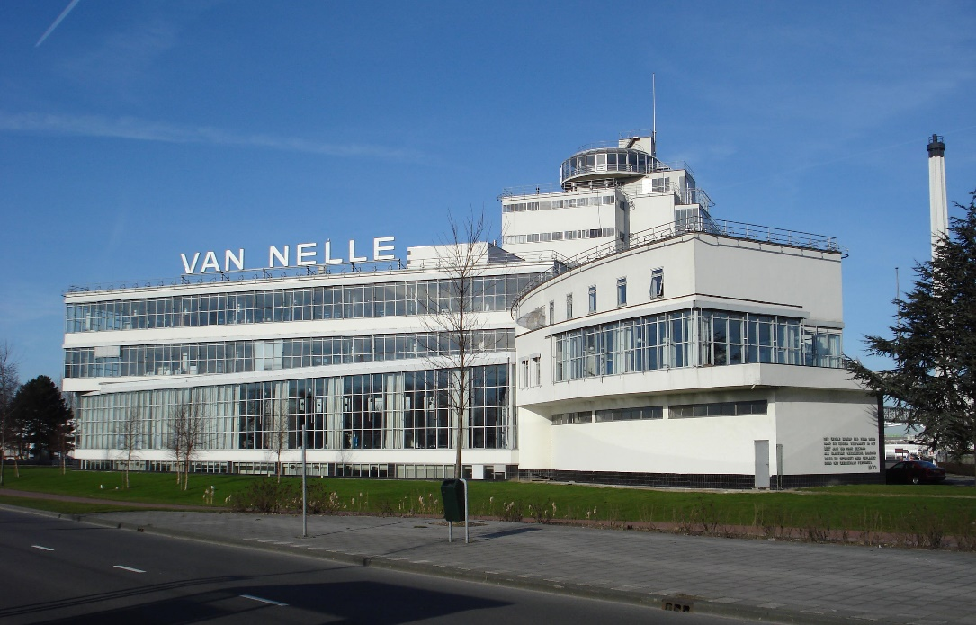
3.3. Phối cảnh công trình

Slide 11
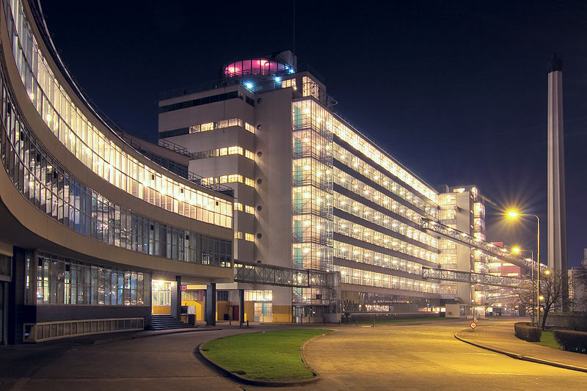
C. PHẦN KẾT LUẬN

